Slide 1
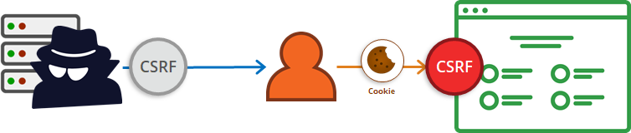
Cross Site Request Forgery
Notes:
안녕하십니까. 13학번 이정건입니다.
Cross Site Request Forgery, CSRF에 대한 학습 내용을 발표하도록 하겠습니다.

Slide 2
Cross Site Request Forgery
CSRF란?
한글로는 주로 “사이트간 요청 위조“ 정도로 번역.
공격자가 정상 사용자에게 자신이 원하는 행위를 하도록 강제하는 공격.
CSRF의 목적
CSRF 공격의 목적은 수정, 삭제, 등록, 권한 상승, 정보 유출 등 다양함.
Notes:
먼저 CSRF는 “사이트간 요청 위조“ 정도로 번역된다고 합니다.
공격자가 정상적인 사용자에게 자신이 원하는 행위를 스스로 하도록 공격시키는 것인데,
이것을 통해 사용자의 계정 정보나 개인 정보를 빼내는 데에 목적이 있습니다.

Slide 3
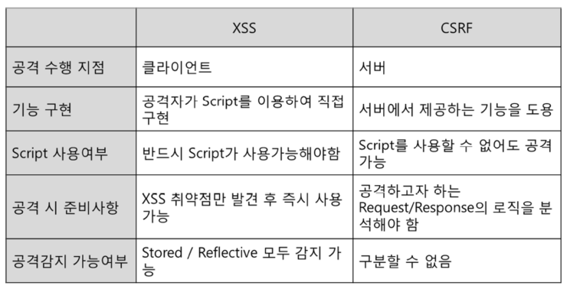
Cross Site Request Forgery
특징
사용자가 코드를 실행하여 해커의 흔적이 남지 않는다.
JavaScript가 아닌 다른 형태로도 공격이 가능
공격자가 웹 어플리케이션의 기능을 미리 알고 있어야 함.
Notes:
다음으로는 특징에 대해서 설명드리겠습니다.
먼저, 사용자가 직접 코드를 실행하기 때문에 해커의 흔적이 남지 않습니다.
그리고 XSS(Cross Site Scripting)처럼 꼭 자바스크립트가 아니어도 php와 같은 다른 형태로도 공격이 가능하다는 특징이 있습니다.
CSRF는 공격자가 웹 어플리케이션의 기능을 미리 알고 있어야 공격이 가능합니다.
상위 권한의 사용자를 대상으로 CSRF 공격을 하기 위해서는 상위 권한의 기능을 알고 있어야 합니다.
일반적으로, 관리자 기능을 대상으로 CSRF 공격을 하게 되는데 관리자 기능을 미리 알지 못하면 공격이 불가능합니다.
따라서 CSRF 공격이 가능한 경우는 관리 기능을 미리 알 수 있는 공개용 CMS(컨텐츠 관리 시스템)가 대표적입니다.

Slide 4
Cross Site Request Forgery
CSRF 공격 조건
해커가 Request/Response를 분석해야 함.
(취약점 분석)
위조 요청을 전송하는 서비스에 사용자가
로그인 상태이어야 함.
사이트가 사용자 인증을 Session Token 으로 인증 할 때 가능
CSRF 공격 순서
(ex. 사용자 정보 수정)
해커가 웹 사이트에 CSRF 게시글 작성
로그인 한 사용자가 해커의 게시글 열람
-> Server로 Request 요청
Server에서 게시글 Response
사용자가 Response된 게시글을 읽음
해커가 남긴 코드가 동작(정보 수정)
Notes:
다음으로는 공격 조건과 공격 순서에 대해서 알아보겠습니다.
먼저 CSRF 공격을 위한 공격 조건으로
해커가 Request/Response와 같은 제공되는 기능을 분석해야 합니다.
서비스 사용자가 로그인 상태에 있어야 하고
사용자 권한 인증을 Session Token으로 인증하는 경우에 공격이 가능합니다.
다음으로는 CSRF의 공격 순서에 대해 알아보겠습니다.
해커가 사용자의 정보를 원하는 대로 변경하는 상황을 가정해보겠습니다.
먼저, 해커가 웹 사이트에 공격 코드를 담아 게시글을 작성합니다.
로그인한 사용자가 해커의 게시글을 열람합니다.
이때, 사용자가 게시글을 얻기 위해 Server로 Request를 보내게 되고, 서버는 해당 게시글 정보를 Response 해줍니다.
사용자가 응답받은 게시글을 읽게 되면 해커가 작성해놓은 코드가 동작하게 되어
사용자의 정보가 수정됩니다.
이때, 사용자가 코드를 실행하기 때문에 사용자의 권한으로 공격코드가 실행됩니다.
따라서 사용자 정보가 자동으로 수정됩니다.

Slide 5
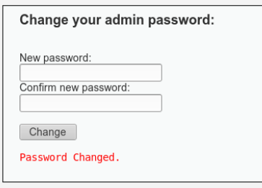
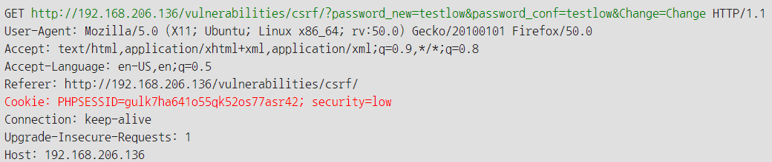
Cross Site Request Forgery
Security Level - Low
Low Level
변경할 비밀번호를 바로 입력
사용자가 요청을 하면 바로 변경되는 형태.
Notes:
다음으로 유형별 CSRF 공격에 대해서 알아보겠습니다.
가장 먼저 Security Level Low 등급입니다.
회원 비밀번호 변경 요청을 변경할 비밀번호로만 진행하는 형태입니다.
이 때, 비밀번호 변경 기능에서 사용하는 URL 변수는 첫 번째 줄의 password_new와 password_conf임을 알 수 있습니다.
이를 이용하여 관리자에게 CSRF 공격으로 비밀번호 변경 요청을 보낼 경우,
관리자 세션키를 이용하여 비밀번호 변경 요청을 할 수 있습니다.

Slide 6
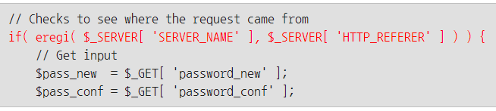
Cross Site Request Forgery
Security Level - Middle
Middle Level
URL 시작 지점에 ‘SERVER_NAME’이 포함되어 있는지를 확인함.
http://hacker.site/{SERVER_NAME}.html 과 같은 파일에 공격 코드를 넣을 수 있음.
Notes:
다음으로 Middle Level 등급입니다.
이 때에는 가장 위에 보이는 것처럼 PHP 소스를 이용하여 약간의 방어책을 마련하였습니다.
요청한 URL이 시작된 지점의 문자열에 도메인 주소가 포함되어 있는지를 검사하고 있습니다.
실제 서비스에서도 종종 사용되지만 이를 알고 있다면 쉽게 우회가 가능한 단점이 있습니다.
한 가지 방법은 ‘SERVER_NAME’이라는 문자열이 포함된 파일 이름을 만들면 됩니다.
serverNAME을 이름으로 하는 파일 내에 공격 코드를 넣어서 관리자에게 접근하게 유도하면 CSRF를 성공시킬 수 있습니다.

Slide 7
Cross Site Request Forgery
Security Level - High
High Level
User_token이라는 새로운 변수를 사용함.
Token을 사용자는 알 수 있다는 것이 단서
Notes:
다음은 High Level 입니다.
High level에서는 user_token이라는 새로운 변수를 사용하였습니다.
이 변수는 접속시마다 새로 생성되는 토큰으로 접속자가 아니면 알기 어렵습니다.
이 경우에는 Token을 접속자는 알 수 있다는 점이 CSRF 공격에 대한 단서가 될 수 있습니다.
공격자는 알 수 없지만 정상적인 사용자에게 비밀번호 변경을 요청하도록 만들 때 user_token을 공격 URL에 추가해주면 됩니다.
이때에는 AJAX가 필요합니다.

Slide 8
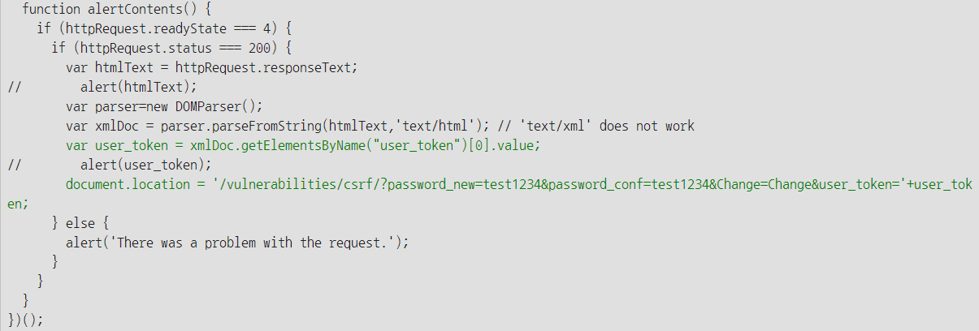
Cross Site Request Forgery
Security Level - High
AJAX를 활용한CSRF 공격이 가능함.
Notes:
토큰이 접속때마다 생성되어 서버의 세션에 저장되므로 AJAX를 이용하여 토큰 값을 알아 낼 수 있습니다.
Token을 사용하는 경우에는 노출이 가능한 값이므로 이것만으로는 완벽한 방어가 어렵다는 것을 알 수 있습니다.
따라서 회원정보와 같이 중요한 데이터를 변경할 때는 반드시 기존 비밀번호를 확인하여야 합니다.
기존 비밀번호 검사를 통해 자동적으로 회원 정보가 바뀌는 것을 막을 수 있기 때문입니다.

Slide 9
Cross Site Request Forgery
Security Level - Impossible
Impossible Level
Token값과 기존 비밀번호까지 모두 확인하여야 함.
http://192.168.206.136/vulnerabilities/csrf/?password_current=testhigh&password_new=password&password_conf=password&Change=Change&user_token=740053672691227e6077179cf79d56
Notes:
마지막으로 Impossible 단계입니다.
이 단계에서는 기존 비밀번호를 입력해야만 비밀번호 수정이 가능합니다.
비밀번호 등과 같이 회원 정보를 수정할 때에는 반드시 이와 같은 장치를 마련해야 안전하다는 것을 알 수 있습니다.
CSRF 공격을 막기위한 user_token과 현재 비밀번호까지 알아야 하므로 CSRF 공격이 불가능함을 알 수 있습니다.

Slide 10
Cross Site Request Forgery
CSRF 보안 방법
XSS(Cross Site Scripting) 취약점이 없도록 확인
Session Token(Cookie)값 이외에 사용자 인증하는 별도의 방법 추가
서버 측에서는 스크립트 기능이 활성화되지 못하게 방어
Notes:
지금까지 살펴본 여러 유형의 CSRF를 바탕으로 CSRF 공격을 방어할 수 있는 방법들에 대해서 알아보겠습니다.
가장 먼저 Script 문구를 마음대로 삽입할 수 없도록 차단해야 합니다.
자체적인 필터링 시스템을 통해 스크립트 공격의 경우의 수들을 막거나, 이미 만들어진 XSS 관련 방어 라이브러리를 사용하도록 합니다.
두 번째로는 Session과 Token 값 이외에 사용자를 인증하는 다른 방법을 같이 사용하는 것입니다.
추가 인증 없이는 CSRF 공격을 당할 위험이 있으므로 추가 인증을 통해 방어해야 합니다.
마지막으로는 서버측에서 스크립트 기능을 발휘하지 못하도록 막는 것입니다.

